Slide 1
Notes:
Couverture B

Slide 2


Slide 3
La gestion des ressources humaines (GRH)
La GRH regroupe l’ensemble des pratiques de planification, de direction, d’organisation et de contrôle des ressources humaines au sein de l’organisation.
Plus précisément, on parle d’activités:
    De planification des ressources humaines
    De recrutement, de sélection et d’accueil
    De formation, de développement et de gestion des carrières
    De rémunération
    D’évaluation des performances
    De gestion de la santé et de la sécurité
    D’organisation du travail
    D’administration de la convention collective
    De gestion de la diversité, etc.

Slide 4
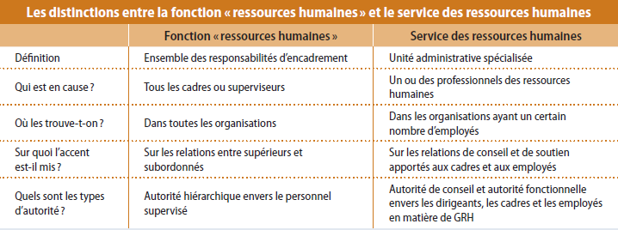
La fonction ressources humaines et le service des ressources humaines

Slide 5
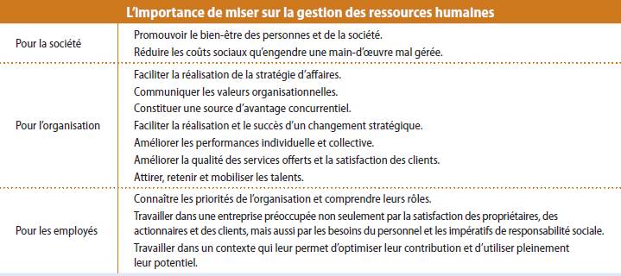
L’importance de miser sur les ressources humaines

Slide 6
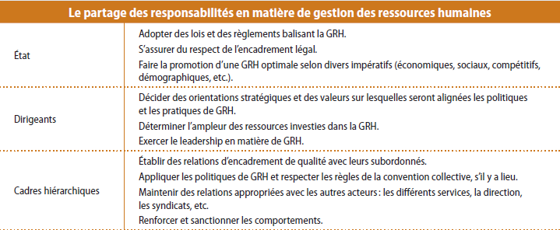
Le partage des responsabilités en matière de gestion des ressources humaines

Slide 7
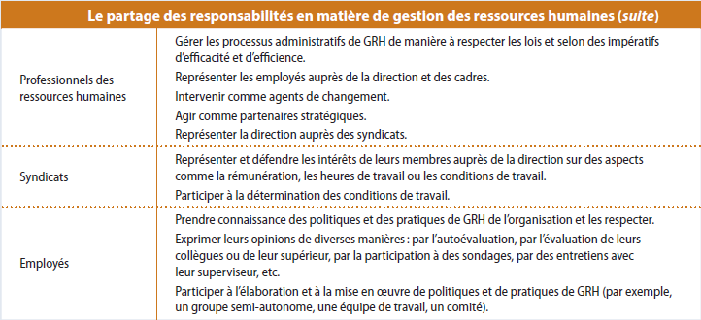
Le partage des responsabilités en matière de gestion des ressources humaines (suite)

Slide 8
L’évolution historique de la fonction RH au Canada
Dès le début du XIXe siècle, la GRH a évolué en suivant diverses perspectives qui sont toujours présentes aujourd’hui et qui peuvent être résumées en deux courants:
Un courant plus traditionnel qui porte sur les perspectives scientifique, psychologique, légale, syndicale et économique;
Un courant plus récent (depuis 1980) qui porte sur les perspectives contingente, stratégique et de valeur ajoutée.

Slide 9
La perspective scientifique
Principe: L’organisation technique du travail et les méthodes de production résolvent les problèmes associés au facteur humain dans les manufactures.
    Les travailleurs comme les contremaîtres ne sont pas mis à contribution.
C’est l’époque où l’on mandate des experts – souvent des ingénieurs – pour qu’ils:
    Procèdent à des études des temps et des mouvements;
    Conçoivent des modes de travail à la chaîne;
    Développent des systèmes de rémunération à la pièce.
L’expertise en ingénierie du travail se développe.

Slide 10
Le mouvement de la psychologie des relations humaines
Principe: Pour régler les problèmes entre la direction et les salariés et améliorer l’efficacité au travail, il faut considérer les besoins psychologiques des salariés et adopter des pratiques de gestion caractérisées par le leadership, les communications, la reconnaissance et le respect des personnes.
On s’intéresse aux effets de diverses activités de GRH sur les attitudes et les comportements des employés (notamment, leur motivation et leur satisfaction au travail).
L’expertise en psychologie industrielle et en comportement organisationnel se développe.

Slide 11
Les perspectives légale et syndicale
Principe: Les problèmes de relations qu’éprouvent les dirigeants d’entreprise et les salariés sont dus au déséquilibre des pouvoirs entre eux, à l’autoritarisme des cadres et, enfin, à la précarité économique que vivent les salariés.
De saines relations de travail nécessitent la constitution de syndicats libres et l’adoption de lois du travail que l’État doit imposer aux employeurs.
L’expertise en relations industrielles (ou de travail) et en droit du travail se développe.

Slide 12
La perspective économique
Principe: Il faut respecter les lois du marché – l’offre et la demande de travail et de produits – pour déterminer les conditions de travail des employés (notamment, leur rémunération).
Cette perspective est plutôt déterministe puisqu’elle présume que le marché dicte aux organisations les conditions de travail qu’elles doivent offrir aux employés afin de les attirer, de les retenir et de demeurer compétitives.
L’expertise en économie du travail se développe.

Slide 13
Les perspectives contingente et stratégique
Principe: Il n’existe pas de recette miracle! Il faut aligner la GRH sur le contexte d’affaires (ex.: stratégie d’affaires, valeurs de gestion, environnement) et l’appuyer sur des activités de GRH cohérentes.
Les perspectives stratégique et contingente présentent une vision volontariste puisqu’elle présume que les dirigeants ont une certaine marge de manœuvre concernant leurs décisions en matière de GRH.
L’expertise en GRH se développe.

Slide 14
La perspective de la valeur ajoutée ou de la chaîne de valeur
Principe: Le personnel est un avantage distinctif et concurrentiel en raison de ses caractéristiques propres et difficilement imitables par les concurrents.
La GRH est le point de départ de la chaîne de valeur suivante: une GRH efficace satisfait les employés qui, eux, rendent l’organisation capable de mieux satisfaire ses clients, favorisant la santé financière à long terme de l’organisation.
Il est important d’aligner la GRH sur les valeurs de l’organisation puisque l’expérience montre que bon nombre d’organisations à succès ont des valeurs fortes et largement diffusées.

Slide 15
L’Ordre des conseillers en ressources humaines et en relations industrielles agréés du Québec
Reconnu par le Code des professions, c’est le seul organisme au Québec qui est habilité à décerner à des professionnels de la gestion des ressources humaines un titre qui atteste leur compétence.
Avec ses 8700 membres agréés, l’Ordre des CRHA s’avère le cinquième plus grand regroupement au monde dans son domaine.

Slide 16
La présence de professionnels en RH au sein des organisations
On crée souvent un poste de professionnel en RH parce que:
Les cadres hiérarchiques manquent de temps ou d’expertise pour assumer convenablement leurs responsabilités de GRH ou leur fonction RH.
Les cadres ont besoin de conseils pour résoudre des problèmes particuliers de supervision (ex.: insubordination ou manque de relève) ou pour s’assurer de respecter des obligations légales en matière de GRH (ex.: équité salariale et en emploi, accommodements, harcèlement psychologique, respect de la vie privée).

Slide 17
Le partage de l’autorité en matière de gestion des ressources humaines
L’autorité hiérarchique: Autorité exercée par des personnes qui peuvent donner des ordres à leurs subordonnés et s’attendre à ce que ces ordres soient suivis.
L’autorité de conseil: Autorité exercée par des personnes qui ont des connaissances spécialisées et reconnues et qui ont la légitimité de donner des conseils dans le champ de leurs compétences.
L’autorité fonctionnelle: Autorité qui confère le pouvoir d’intervenir dans un service autre que le sien, d’y analyser des situations et de formuler des directives, lesquelles doivent être suivies comme s’il s’agissait d’un ordre provenant d’un cadre détenant une autorité hiérarchique.

Slide 18
Les conditions de succès du manuel de l’employé
Il doit être rédigé de manière claire et précise afin de minimiser les problèmes d’interprétation.
Son contenu doit être raisonnable, non abusif, non discriminatoire et éviter l’arbitraire;
Les cadres et les dirigeants doivent l’appliquer de manière uniforme, objective et constante.
Il doit être transmis à tous les membres du personnel.
Il doit préciser les conséquences liées au non-respect de son contenu.

Slide 19
Les conditions de succès des politiques de GRH
Elles doivent correspondre à des énoncés généraux qui limitent le pouvoir décisionnel des cadres en matière de GRH sans le leur enlever.
Elles doivent être cohérentes par rapport aux politiques régissant les autres fonctions de gestion, comme les politiques de marketing ou de production.
Elles doivent correspondre à des moyens permettant d’appuyer la stratégie d’affaires et les valeurs organisationnelles.
Elles doivent être révisées, abandonnées, précisées ou clarifiées sur une base régulière.

Slide 20
Les particularités de la GRH dans le secteur public
L’encadrement exceptionnel de la GRH, car afin de limiter le népotisme des partis politiques, plusieurs activités de GRH sont balisées par des concours, des critères, etc.
L’exigence d’une gestion du patrimoine humain, puisque le flux d’entrées et de départs des effectifs y est assez faible et que les postes sont gérés sur la base du principe de budgétisation annuelle.
La complexification de la gestion engendrée par l’existence de multiples organismes centraux (notamment, le Conseil du Trésor et le Bureau du conseil privé).
(Lemire et Martel, 2007)

Slide 21
Les avantages d’une convention collective
Elle constitue un recueil relativement complet des règles qui balisent la GRH de l’entreprise, lequel a une valeur d’information et de formation pour les cadres et les non-cadres.
Elle sert à contrôler l’arbitraire des cadres et protège les employés et leurs droits.
Elle met l’employeur à l’abri de toute contestation s’il en respecte les dispositions.
Elle facilite la planification, puisqu’elle permet de prévoir les coûts en matière de personnel, et elle précise les règles à suivre en matière de GRH lors de changements.
Elle s’avère un recueil de solutions agréé par les parties pour régler différents problèmes de GRH.

Slide 22
Les particularités de la GRH à l’international
Au-delà des incidences de l’internationalisation sur chacune des activités de GRH, les multinationales ont des obligations variées à l’égard de leur personnel expatrié notamment:
    L’évaluation des risques inhérents à la fonction, au site et aux outils de travail à l’étranger
    La prise de mesures en vue de sécuriser le site de travail
    La mise en garde des employés à l’égard de ces dangers.
Le défi de la culture est aussi important: comment faire en sorte que la société promulgue des valeurs semblables fortes à travers toutes ses unités d’affaires dans le monde (la même image de marque) tout en permettant une certaine flexibilité ou certaines adaptations aux particularités locales.

Slide 23
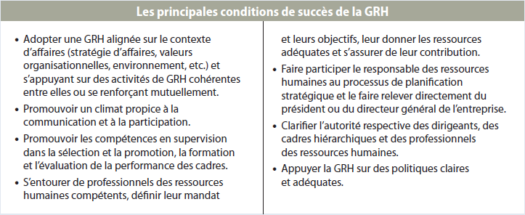
Les conditions de succès de la gestion des ressources humaines

